Slide 1
COMPARACIÓN DEL PODER PREDICTIVO DE ESCALAS DE MORTALIDAD EN PACIENTES CON TEP DE RIESGO INTERMEDIO-ALTO EN UN HOSPITAL DE TERCER NIVEL
M. Domínguez Gómez, S. Marín Romero, N. Pascual Martínez, J.M. Mejía Romero
Hospital Universitario Reina Sofía, Córdoba
INTRODUCCIÓN
El tromboembolismo pulmonar (TEP) de riesgo intermedio-alto (RIA) constituye una entidad clínica que abarca un subgrupo de pacientes en los que la probabilidad de inestabilidad hemodinámica a consecuencia de la disfunción del ventrículo derecho y, por ende, de muerte, puede alcanzar el 16,5% de los casos.
El objetivo de nuestro estudio es evaluar el poder predictivo de distintas escalas disponibles para estimar el riesgo de inestabilidad en nuestros pacientes con TEP de RIA, y poder prevenirla mediante monitorización estrecha y tratamientos específicos.
METODOLOGÍA
Estudio observacional retrospectivo pacientes con TEP RI
ingresados en planta de hospitalización y UCRI.
En los TEP RIA, se estimó el riesgo de deterioro mediante
las escalas BOVA, BOVA extendida y FAST modificada.
Analizamos el poder pronóstico de las escalas, evaluando cuál
predice de forma más fiable el riesgo de deterioro clínico en este
subgrupo de pacientes.
Predictor variable | BOVA score | Extended BOVA score
SBP 90-100 mmHg | 2 | 2
Cardiac troponin elevation | 2 | 2
RV dysfunction echo | 2 | 2
HR > 110 bpm | 1 | 1
Lactate elevation |  | 3
Modified FAST score | Points
Elevated cardiac troponin | 1.5
Syncope | 1.5
HR > 100 bpm | 2
Low risk | < 3 points
Intermediate-to-low risk | 3 points
Intermediate-to-high risk | > 3 points
BOVA score | Ext. BOVA score
Stage I (0-2 points) | Stage I (0-2 points)
Stage II (3-4 points) | Stage II (3-5 points)
Stage III (> 4 points)) | Stage III (> 5 points)

Slide 2
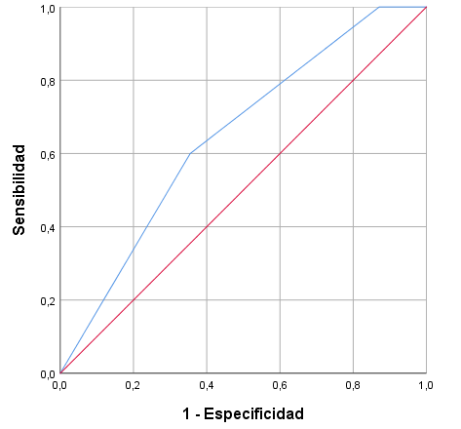
RESULTADOS
Período marzo de 2023 a noviembre de 2024.
N | 71
Mujer, n (%) | 35 (49,3%)
Edad (media +/- DS) | 69 +/- 14 años
Tabaquismo activo, n (%) | 7 (9,9%)
Hipertensión arterial, n (%) | 40 (56,3%)
Neumopatía, n (%) | 14 (19,7%)
Cardiopatía, n (%) | 14 (19,7%)
S. Depresivo, n (%) | 17 (23,9%)
38,9%
n=14
28,6%
n=12
19%
n=8
BOVA_EXT SCORE AUC
 | BOVA_EXT SCORE | BOVA SCORE | FAST SCORE
E | 65% | 84% | 73%
VPN | 92% | 91% | 90%
AUC IC 95% | 0,648 0,40-0,89 | 0,600 0,30-0,89 | 0,508 0,21-0,80
El 11,9% (n=5) de los TEP RIA presentó deterioro hemodinámico
CONCLUSIÓN
Nuestros resultados muestran que la escala BOVA extendida predice con mayor poder el deterioro de los pacientes con TEP de riesgo intermedio-alto de nuestro medio; pudiendo ser los pacientes estratificados como grupo 3 por esta escala subsidiarios de monitorización estrecha y tratamiento específico.

